Slide 1

Arbeitsrecht im studentischen Kontext
– Was du alles wissen musst –
(auch für Doktoranden und Assistenten)
Rechtsanwältin Senta Cottinelli
14. Oktober 2020

Slide 2
AGENDA
1
Vorstellung der Person & Kanzlei
2
Darf mein Chef das? – Diverse Praxisbeispiele
3
Verfahrensablauf
4
Kostenlose Anlaufstellen
5
Schlusswort

Slide 3
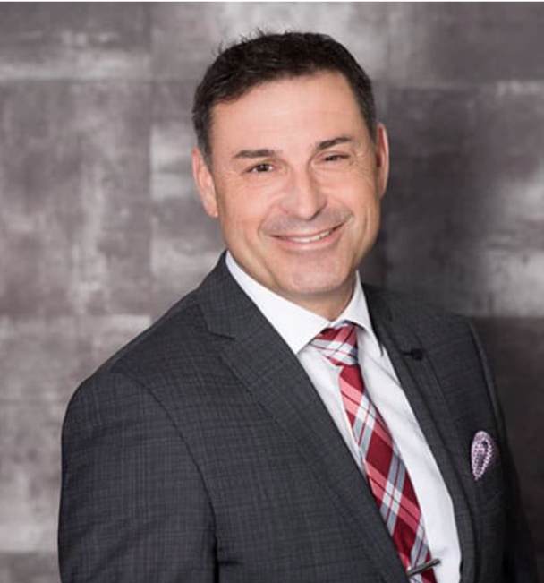
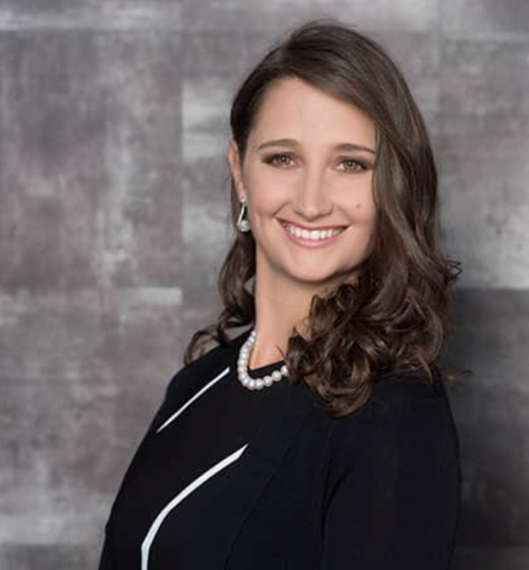
INHABER DER KANZLEI
Vorstellung | Praxisbeispiele | Hauptunterschiede | Verfahrensablauf | Kostenlose Anlaufstellen | Schlusswort
Marco Cottinelli
Anwalt & Notar, lic. iur.
Mediator SAV
Fachanwalt SAV Bau- und Immobilienrecht
Dozent an verschiedenen Bildungsinstituten
Präsident der Schlichtungsstelle für Arbeitsverhältnisse St. Gallen
Senta Cottinelli
Anwältin & Notarin, M.A. HSG in Law
B.A. FH Int. Management
Dipl. Informatikerin
Dozentin an verschiedenen Bildungsinstituten

Slide 4

DIENSTLEISTUNGEN (AUSZUG)
Vorstellung | Praxisbeispiele | Hauptunterschiede | Verfahrensablauf | Kostenlose Anlaufstellen | Schlusswort
BILDUNGSRECHT /
SCHULRECHT
ARBEITSRECHT
BAURECHT / MIETRECHT
Bau- und Immobilienrecht (Fachanwaltstitel)
ALLGEMEINES
VERTRAGSRECHT
FAMILIENRECHT
Scheidungen, Ehe- / Erbverträge, Konkubinat, Testamente, Vorsorgeaufträge etc.
Mietrecht, Kaufvertrag etc.
GESELLSCHAFTSRECHT
IMMATERIALGÜTERRECHT /
IT-RECHT
Firmengründungen, Modifikationen, Liquidationen etc.

Slide 5
DARF MEIN CHEF DAS?
Vorstellung | Praxisbeispiele | Hauptunterschiede | Verfahrensablauf | Kostenlose Anlaufstellen | Schlusswort
Arbeitszeugnis
Grundsatz: wohlwollendes und wahrheitsgetreues Arbeitszeugnis
D.h. ohne schlechte „Quali“ (oder andere Beweismittel) kein schlechtes Arbeitszeugnis
Will der AG von einem guten Zeugnis abweichen, ist er dafür beweispflichtig
Will der AN ein besseres Zeugnis als ein gutes, ist der AN dafür beweispflichtig
OR 127: Verjährungsfrist von 10 Jahre
Empfehlung: regelmässig ein Zwischenzeugnis verlangen
Privat-rechtliche,
ordentliche
Kündigung
Grundsatz: kein Grund notwendig
Auf Verlangen muss eine schriftliche Begründung ausgestellt werden
Bei Kündigung durch AG verlängert sich die Kündigungsfrist, wenn die Krankheit in die Kündigungsfrist fällt (Sperrfristen). Bei Kündigung während Krankheit und innerhalb der Sperrfirst ist die Kündigung nichtig
Bei arbeitsplatzbezogener Krankheit besteht keine Sperrfrist
Missbräuchliche Kündigung ist gültig, jedoch ist eine Entschädigung (OR 336a) geschuldet
Fristlose
Kündigung
Die sofortige Auflösung des Arbeitsverhältnisses
Ein unverzügliches Aussprechen
Wichtiger Grund notwendig
Unzumutbarkeit der Fortsetzung des Arbeitsverhältnisses (OR 337)
Bei ungerechtfertigter fristloser Entlassung: Lohn bis zur ordentlichen Kündigungsfrist plus Pönale (Strafzahlung) bis max. 6 Monatslöhnen

Slide 6
PRAXISBEISPIEL ZEUGNIS
Vorstellung | Praxisbeispiele | Hauptunterschiede | Verfahrensablauf | Kostenlose Anlaufstellen | Schlusswort
Auszug aus realem Zeugnis Teil 1
Frau Picasso verfügte über das nötige Fachwissen, übernahm die ihr übertragenen Aufgaben mit Einsatz und handelte selbstständig. In dieser Zeit durften wir Frau Picasso als eine interessierte Mitarbeiterin kennenlernen. Ihre Aufgaben erledigte sie stets pflichtbewusst und erfüllte diese zur Zufriedenheit unserer Kunden.
Wir bescheinigen Frau Picasso gerne, dass sie ein sicheres Auftreten sowie gepflegte Umgangsformen hatte. Ihr Verhalten gegenüber Vorgesetzten, Mitarbeitenden und Kunden war einwandfrei. Sie galt als eine kollegiale und freundliche Mitarbeiterin.

Slide 7
PRAXISBEISPIEL ZEUGNIS
Vorstellung | Praxisbeispiele | Hauptunterschiede | Verfahrensablauf | Kostenlose Anlaufstellen | Schlusswort
Auszug aus realem Zeugnis Teil 2
Frau van Gogh verfügte über ein gutes Fachwissen, übernahm die ihr übertragenen Aufgaben mit viel Einsatz und handelte selbstständig. In dieser Zeit durften wir Frau van Gogh als eine engagierte und interessierte Mitarbeiterin kennenlernen. Ihre Aufgaben erledigte sie stets pflichtbewusst und erfüllte diese zu unserer vollen Zufriedenheit.
Frau van Gogh verfügte über ein sicheres Auftreten sowie gepflegte Umgangsformen. Ihr Verhalten gegenüber Vorgesetzen und Mitarbeitenden war stets freundlich und einwandfrei. Für das Kongress-Team war sie eine Bereicherung. Im Besonderen möchten wir erwähnen, dass Frau van Gogh von unseren Kongress-Kunden sehr geschätzt wurde und sehr positive Kundenfeedbacks erhielt.

Slide 8
PRAXISBEISPIEL ZEUGNIS
Vorstellung | Praxisbeispiele | Hauptunterschiede | Verfahrensablauf | Kostenlose Anlaufstellen | Schlusswort
Zeugnisvergleich
Beide Zeugnisse betreffen dieselbe Person und dieselbe Arbeitsstelle
Variante 2 (~ Note 5.0-5.5) ist massiv besser wie Variante 1 (~ Note 3.0-3.5)
  «[...] das nötige Fachwissen […]»: Sie hatte so gerade noch genügend Fachwissen (Note 3.5)
  «[…] interessierte Mitarbeiterin […]»: Sie war zwar interessiert, setzte sich aber nicht wirklich ein (Note 3.5)
  «[…] zur Zufriedenheit unserer Kunden.»: Jedoch nicht zur Zufriedenheit des Arbeitgebers (Note 3.0)
  «Wir bescheinigen [..]»: Man bescheinigt zwar, vertritt die Meinung aber nicht (Note 2.5)
Auch ein Ausschweigen kann als negative Wertung verstanden werden
Adjektive und Adverbien verstärken eine Aussage (wie bspw. «stets», «sehr», «gut», «einwandfrei» etc.)
Variante 2 wurde ausgestellt, nachdem wir eingeschaltet wurden, der Arbeitgeber hatte keine Beweise für ein solches Zeugnis

Slide 9
DARF MEIN CHEF DAS?
Vorstellung | Praxisbeispiele | Hauptunterschiede | Verfahrensablauf | Kostenlose Anlaufstellen | Schlusswort
Öffentlich-
rechtliche
Kündigung
Rechtliches Gehör
Sachlicher Grund
Allfällige Rechtsmittelbelehrung und Fristen beachten
Lohnfortzahlung / Sperrfrist bei Krankheit können sich deutlich vom OR (Privatrecht) unterscheiden. Beispiel Universität St. Gallen, Lohnfortzahlung bis zu 2 Jahren (für ganzen Kanton SG)
GAV /
Mindestlohn /
Stundenlohn /
Annahmeverzug
Z.B. Gastronomiebranche
Inhalte GAV z.B. Mindestlohn etc.
Kündigungsfrist
Lohn auch bei Krankheit oder Annahmeverzug AG (ausser echter Arbeitsvertrag auf Abruf)
Auch im Stundenlohn erhält man bei Krankheit Lohn
Treuepflicht
Arbeitgeber
Gilt sowohl bei öffentlich-rechtlichen als auch bei privat-rechtlichen Anstellungen
Wahrung des Datenschutzes / Persönlichkeitsschutzes (Thema Überwachung etc.)
Sicherstellen, dass AN genügend Erholungszeit hat
Sicherstellen, dass AN einen „gesunden“ Arbeitsplatz haben und z.B. nicht ausgenutzt werden

Slide 10
RECHTSSCHUTZVERSICHERUNG
Vorstellung | Praxisbeispiele | Hauptunterschiede | Verfahrensablauf | Kostenlose Anlaufstellen | Schlusswort
Lohnt sich eine Rechtsschutzversicherung?
Wenn ja, ist die freie Anwaltswahl wichtig
Prüfen, ob Arbeitsrecht gedeckt ist (in den meisten Fällen ja)
Für öffentlich-rechtliche Arbeitsverhältnisse beachten, ob diese auch gedeckt sind (manche Versicherungen schliessen das ganze öffentliche Recht bewusst aus)
In der Regel nie gedeckt ist z.B. eine Scheidung, Strafrecht als Täter
Sehr unterschiedliche Leistungen, daher zuerst abklären, welche Versicherung am besten ist
Kann sich durchaus auch für Juristen lohnen – Rechtsstreite sind teuer!

Slide 11

PRIVAT-RECHT­LICHE ANSTELLUNG
Vorstellung | Praxisbeispiele | Hauptunterschiede | Verfahrensablauf | Kostenlose Anlaufstellen | Schlusswort
Schlichtungsstelle für Arbeitsverhältnisse St.Gallen
Präsident Marco Cottinelli
Rosenbergstrasse 60
9001 St.Gallen
1
2
3
4
RECHTSBERATUNG
EINVERNEHMLICHE
LÖSUNG
SCHLICHTUNGSSTELLE
ZIVILGERICHT
siehe nachfolgend
bis zu
CHF 30’000.00 kostenlos
Arbeitsort / Sitz AG
Klagebewilligung
Mahnen, Einschreiben
Recht zu haben bedeutet nicht, recht zu bekommen!

Slide 12
PRIVAT-RECHT­LICHE ANSTELLUNG
Vorstellung | Praxisbeispiele | Hauptunterschiede | Verfahrensablauf | Kostenlose Anlaufstellen | Schlusswort

Slide 13

ÖFFENTLICH-RECHT­LICHE ANSTELLUNG
Vorstellung | Praxisbeispiele | Hauptunterschiede | Verfahrensablauf | Kostenlose Anlaufstellen | Schlusswort
Schlichtungsstelle in Personalsachen SG
Präsident Dr. Otmar Schneider
Davidstrasse 11
9000 St.Gallen
1
2
3
4
RECHTSBERATUNG
EINVERNEHMLICHE
LÖSUNG
SCHLICHTUNGSSTELLE
VERWALTUNGSGERICHT
siehe nachfolgend
Recht zu haben bedeutet nicht, recht zu bekommen!

Slide 14
ÖFFENTLICH-RECHT­LICHE ANSTELLUNG
Vorstellung | Praxisbeispiele | Hauptunterschiede | Verfahrensablauf | Kostenlose Anlaufstellen | Schlusswort

Slide 15

AUSKUNFT & INFORMATIONEN
Vorstellung | Praxisbeispiele | Hauptunterschiede | Verfahrensablauf | Kostenlose Anlaufstellen | Schlusswort
SCHLICHTUNGSSTELLE FÜR ARBEITSVERHÄLTNISSE SG
Telefonische Rechtsauskunft unter +41 71 223 28 24
SCHLICHTUNGSSTELLEN IN ÖFFENTLICH-
RECHTLICHEN PERSONALSACHEN
Telefonische Rechtsauskunft unter +41 71 222 40 50
ST.GALLER ANWALTSVERBAND: UNENTGELTLICHE RECHTSAUSKUNFT
https://www.sgav.ch/rechtsauskuenfte/unentgeltliche-rechtsauskunft.html
ÖRTLICH-ZUSTÄNDIGE GERICHTE
https://www.sg.ch/recht/gerichte/organisation---standorte/kreisgerichte.html
LAW CLINIC AN DER UNIVERSITÄT
ST. GALLEN
https://lawclinic-hsg.ch
FORMULARE
https://www.sg.ch/recht/gerichte/informationen---formulare/formulare.html

Slide 16
TAKE HOME
Vorstellung | Praxisbeispiele | Hauptunterschiede | Verfahrensablauf | Kostenlose Anlaufstellen | Schlusswort
Dokumentation
Es lohnt sich, für einen Streitfall vorbereitet zu sein. Daher alles in Schriftform und stetig gut dokumentieren.
Anlaufstellen
Wissen, wo ich mir bei Bedarf Hilfe holen kann.
Rechtsschutzversicherung
Abklären, ob und welche Rechtsschutzversicherung ich habe und ob ich eine möchte.
Einigung
Streitigkeiten müssen nicht zwingend vor Gericht ausgetragen werden.

Slide 17



Cottinelli Advokatur & Notariat GmbH
Senta Cottinelli
Rosenbergstrasse 60
(gegenüber der Fachhochschule SG)
9001 St. Gallen
senta.cottinelli@cottinelli-law.ch

Slide 18
Cottinelli Advokatur & Notariat GmbH
Senta Cottinelli
Rosenbergstrasse 60
(gegenüber der Fachhochschule SG)
9001 St. Gallen
senta.cottinelli@cottinelli-law.ch

